Slide 1
植物体结构层次

Slide 2
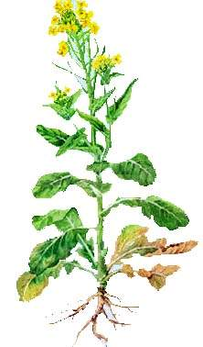
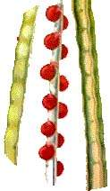
可以把植物的六大器官分成两类
花
生殖器官
种子
叶
营养器官
果实
茎
根

Slide 3
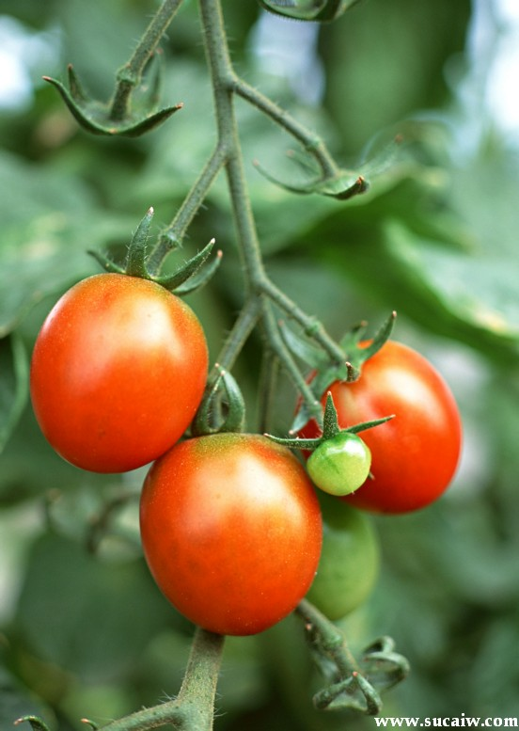
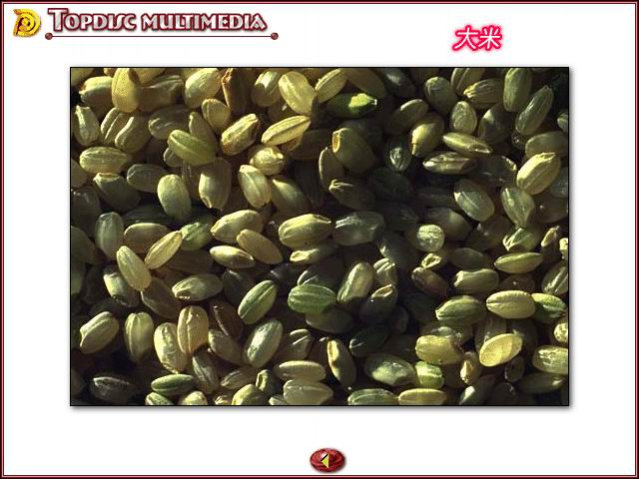
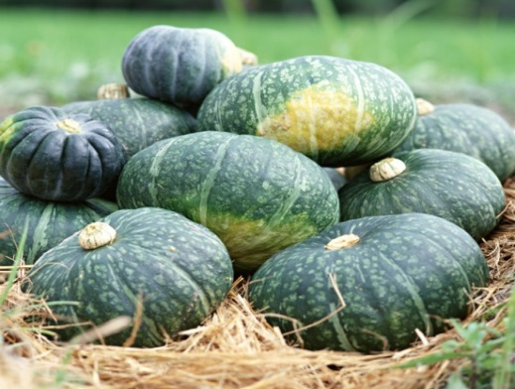
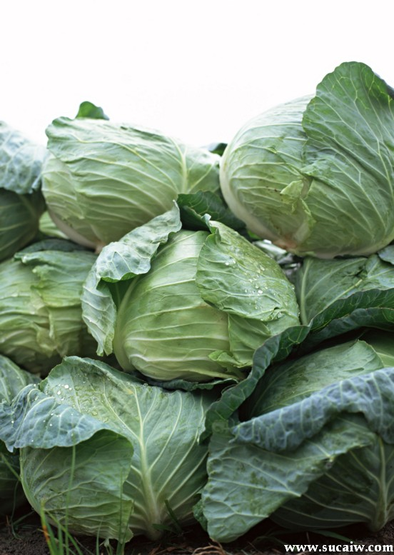
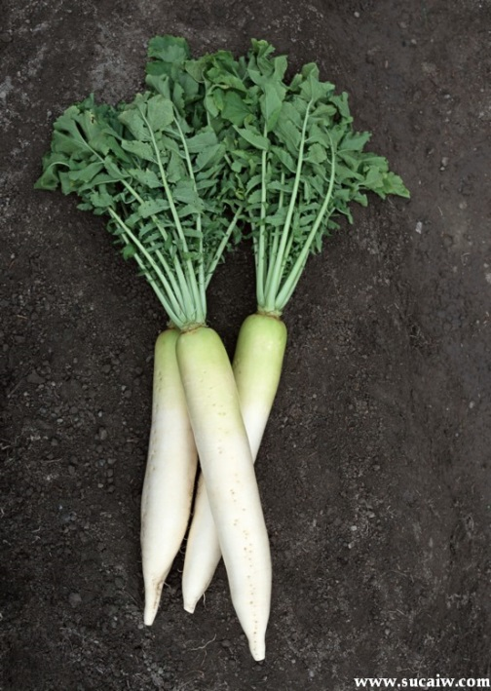

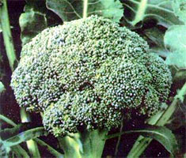
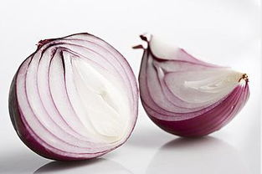
大米
南瓜
请你辨认：
图片中的植物都属于哪些器官？
番茄
卷心菜
萝卜
莲藕
西兰花
洋葱

Slide 4

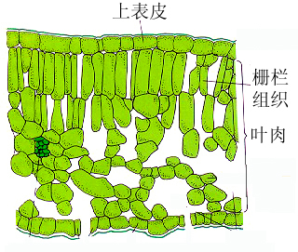
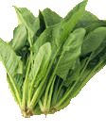
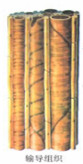
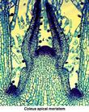

细胞排列紧密，具有保护作用。
保护组织
表皮
细胞壁薄，具有贮存营养物质的作用。
营养组织
叶肉
细胞呈管状，具有运输功能。
输导组织
叶脉
分生组织
细胞具有分裂能力。
叶芽生长点

Slide 5
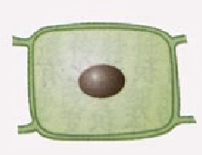
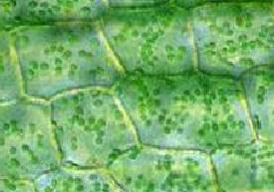
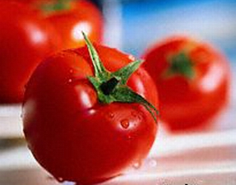

植物体的组成
细胞
植物体结构和功能的基本单位
组织
由许多形态相似，结构、功能相同的 细胞联合在一起形成的细胞群。
由不同的组织按照一定的次序联合起来，形成具有一定功能的结构。
器官
植物体
根、茎、叶、花、果实、种子六大器官构成完整的植物体

Slide 6
名词解释大PK
细胞核
叶绿体
装片
细准焦螺旋
细胞壁
生物圈
食物链
“地球之肾”
种间竞争
生产者
物镜
罗伯特·虎克
生态因素
消费者
调查法
生态系统

Slide 7
名词解释大PK
多莉
细胞分裂
输导组织
器官
上皮组织
细胞分化
分生组织
受精卵

